Slide 1
基于核心素养下的班级文化建设
长海县教师进修学校
张瑜

Slide 2
一、党的十九大及今年全国教育大会会议精神
1.责任：教师是人类灵魂的工程师，是人类文明的传承者，承载着传播知识、传播思想、传播真理，塑造灵魂、塑造生命、塑造新人的时代重任
2.期望：人民教师无上光荣，每个教师都要珍惜这份光荣，爱惜这份职业，严格要求自己，不断完善自己。做老师就要执着于教书育人，有热爱教育的定力、淡泊名利的坚守。
3.陈宝生部长期待的教师三感：让广大教师在岗位上有幸福感，事业上有成就感，社会上有荣誉感，让教师成为让人羡慕的职业。
4.老师标准：有理想信念、有道德情操、有扎实学识、有仁爱之心的好老师
5.做学生的四个引路人：
做学生锤炼品格的引路人、做学生学习知识的引路人
做学生创新思维的引路人、做学生奉献祖国的引路人

Slide 3
思考根本问题：
培养什么人、怎样培养人、为谁培养人
教育的根本任务：立德树人
目标：把学生培养成德智体美劳全面发展的社会主义建设者和接班人。

Slide 4
二、中国学生发展核心素养
核心素养：主要指学生应具备的，能够适应终身发展和社会发展需要的必备品格和关键能力。

Slide 5
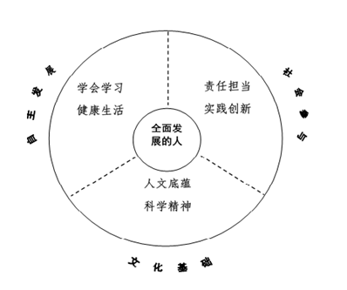

Slide 7
三、班级文化建设
1.内涵:
制度文化、物质文化、行为文化、精神文化
2.作用：以文化人
根植于内心的修养、无需提醒的自觉、
以约束为前提的自由、为别人着想的善良
3.关系：
4.常见问题：物质替代、无生命力、立意肤浅、文化伤害、忽略个体、 忽略侧面、、、
5.具体表现形式：班级舆论、学生行为、学生素养、班主任魅力、核心价值追求、、、

Slide 8
6.影响班级文化的因素：
班主任：师德、课堂文化及德育、语言、价值观、情感、生涯、
学生：习惯、道德品质、心理素质、
媒介：班级内外、师生互动、生生交往、课堂

Slide 9
四、班级文化的打造策略
（一）通过提升班级管理艺术打造学生行为文化
（二）通过课堂育人打造课堂文化
（三）通过提升学生素养来孕育班级精神文化
（四）通过 “会说话”提升班主任魅力

Slide 10
四、班级文化打造策略：
（一）班级管理艺术——打造学生行为文化：
班规制定、座位轮换、每月百家讲坛、每月班级主题活动、24节气教育、学生名字的利用、编撰《班级史册》、学生成长档案、多元评价学生及评语、家长的调用及配合、人际关系理念、学习小组的巧用、主题班会、班级干部的培养（略）

Slide 11
班级管理艺术
1.人人有事做、事事有人做，科学与民主。（解放班主任）
2.所有的任务分工多少份，抓阄或自选，也可自主申报新岗位，或团队考核分层指导，制定标准培训如何做安排监督员，量化管理；凡是学生自己能够做到的，教师就不要替他做；凡是学生自己能做却没有想到去做，教师要促使他做；凡是学生自己能做、想做却又不知道该如何做，教师要教他做。
3.管是为了不管，自主管理最高境界。管理过程中学生既是主体也是客体，只有充分调动他们的积极性主动性，让他们参与进来，使学生具有了自己教育自己、自己管理自己的需求和能力时，就达到了教育和管理的一种层次和境界。（班规的创建）
4.每周反思（个人、小组、各部门）评价，引导如何正确评价别人（公平公正对对方负责对班级发展负责），达标评星，运用游戏管理规则，

Slide 12
我做自理小主人主题活动程序
一、多种方式营造氛围，让孩子先做起来
1、讲好故事 触动心灵
2、启动仪式 激发意愿
3、家长会议 促进行动
二、建立运行机制让孩子坚持下去
1、活动参与，在体验中感受
2、激励评价，在交流中提升
3、转型升级，在挑战中升华
三、建构生活体验，让自立成为自觉

Slide 13
班级管理案例1.
班级管理案例2.
班级管理案例3.

Slide 14
班级人际交往风气：
男孩子应具备的良好品质：
勇敢、有责任感、诚实、善良、有爱心、有独立意识、豁达、坚韧、行事果断、幽默、等等
女孩子应具备的良好品质：
自尊、自爱、宽容、善良、勤劳、自信、阳光开朗、独立、真诚、温柔、等等

Slide 15
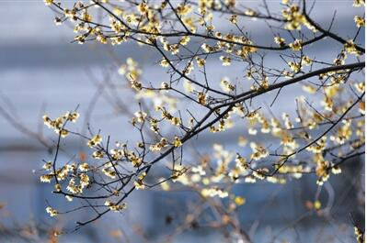
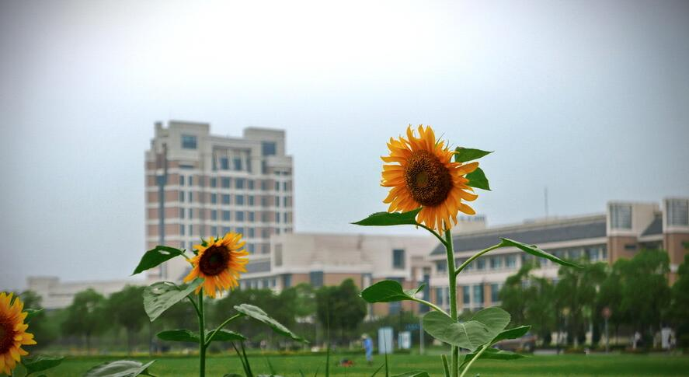
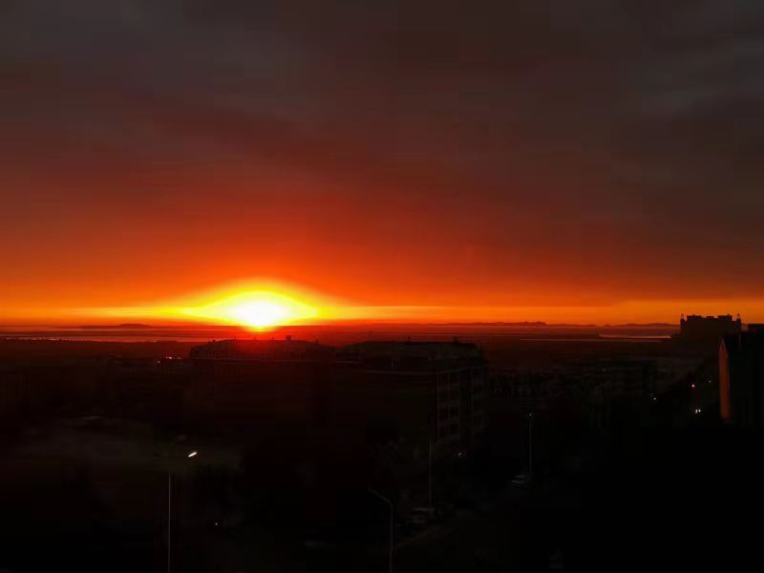
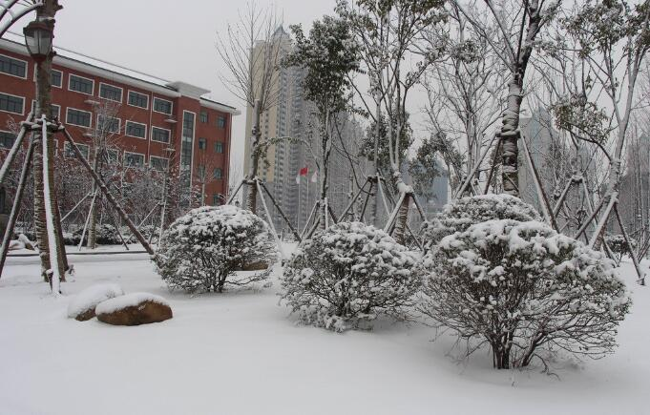
24节气引入：

Slide 16
学生名字的妙用：

Slide 17
做儒雅学子：
1、对自己的形象负责
2、不给别人添麻烦
3、发现别人的好
4、体谅别人
5、用小小的贴心为别人制造惊喜
6、要么认真倾听要么大方表达
7、不随意
8、有条理做事
9、遇到问题自己想办法解决
10、对所有的人都有礼貌
11、自己的过错自己承担
12、爱上图书馆和运动场

Slide 18
怎样编撰《班级史册》？〉
《恰同学少年》记载集体生活、反映集体精神的班史
第一章《新班风采》第二章《恩是难忘》第三章《同窗印象》第四章《集体之光》第五章《走向成熟》第六章《我的一天》第七章《课余拾取》第八章《活动风采》第九章《两代对话》第十章《我爱我班》第十一章《深情回眸》第十二章《20年之约》
书后可附：班课任名单、小组成员名单、班团干部名单、三好优干星级学生名单、全班同学名单、班级大事记、毕业前一个月座次轮换表等
编撰步骤：一、征集稿件（家底） 二、筛选修改（课任） 三、编排目录 四、印刷装订（家长负责，学生毕业考试回校后人手一册）

Slide 19
小学生年龄特点:
道德成长：他律、自律
思维：直观形象思维向抽象逻辑思维转化
学习经验：直接经验逐渐向间接经验转化
记忆特点：机械记忆、系统策略与巧妙运用，短时、长时记忆优势
注意力特点：
自我评价：以同伴、老师和家长评价为主。关注身体外表、行为表现、学业成绩、运动能力、社会接纳程度等。
情绪：非常直观
心理矛盾：自我控制力较弱、
友谊发展：顺利的合作但不能“共患难”——亲密而又相对持久的共享关系
择友：行为、品质、学习成绩、兴趣、人格尊重、心理和谐、相互敬慕

Slide 20
（二）打造课堂文化：
自身：
互动：
教材：
学科育人：

Slide 21
班主任课堂文化愿景：
对话的、开放的、探究的、感悟的、生成的、快乐的课堂
案例：
数学课上，老师正在讲解“倍数”。老师出示一道题：在2、4、8、15、180五个数中，哪一个数与众不同？请大家回答。

Slide 22
（三）提升学生心理能量与班级文化：
心理能量文
我就是我
独一无二的我
我喜欢现在的我
今天的我是最好的
我让阳光洒满身体、头脑、心灵
我让微笑挂在脸上、头脑、心灵
每一天我都成长一点点
我会因为我的成长而满足和幸福
我就像一棵吸收阳光的种子
不断向上、生长、强壮
我就像一只翱翔蓝天的雄鹰
不断拼搏、冲刺、自由
我就像一轮航行大海的小船
不断前进、杨帆、破浪
我让能量充满我的四肢
我让能量充满我的头脑
我让能量充满我的内心
我会充满能量的面对每一天的生活和学习
我就是我
独一无二的我
我喜欢现在的我
今天的我是最好的

Slide 23
学生道德发展与班级文化：
56号教室雷夫认为学生道德发展六个阶段：
第一阶段——我不想惹麻烦。
第二阶段——我要奖赏。
第三个阶段——我想取悦某人。
第四阶段——我要遵守规则。
第五阶段——我能体贴别人。
第六阶段——我有自己的行为准则并奉行不悖。

Slide 24
学生人际交往素养与班级文化:
以班级文化建设带动学生核心素养的提高
班级文化是“班级群体文化”的简称。怎样通过班级文化的建设来带动学生核心素养的提高呢？我认为应该从以下几个方面去尝试。
第一，帮助学生认准自己的定位。
第二，帮助学生认识到自己的优势。
第三，帮助学生认识自己的人格。
总之，班级文化是一种特殊的社会文化，是师生在特定的环境中创造的一种与社会时代密切相关而又各具特色的人文氛围。班级文化建设要学生为中心，以班级精神为底蕴，从营造和提高学生核心素养的高度来研究和建设班级文化，充分发挥班级文化不可低估的育人功能，在一种潜移默化中实现班级文化和学生核心素养的共同提高与升华。我想这才是教育的真谛！

Slide 25
（四）班主任的初心：
王阳明“四句教”：
无善无恶心之体，
有善有恶意之动，
知善知恶是良知，
为善去恶是格物。
班主任的初心：一切教育均应指向学生未来的生活，为学生的终生幸福奠基

Slide 26
（四）班主任“会说话”：
1.不能说的话：“笨蛋”“闭嘴”“你们都是彪子，不长精神头，怎么好意思活着，趁早去死。”“熊样，驴操彪子赶紧滚回家，念什么书？就你这样的人还学习干什么？回家种田吧”“不要脸” “真不要脸”“死不要脸”“一颗老鼠屎坏了满锅粥。”“都是什么东西，你们这些臭鱼烂虾”“你是白痴啊”“你脑袋被驴踢了”“那样的彪子不用跟他一般见识”“你们是我教过的学生中最差的一届”“你将来就是捡破烂的货”、讨厌，傻，蠢，窝囊，拖后腿，很糟糕，混蛋，滚出去，让警察抓你，抽死你，打死你，不要你了，大家都不理你。（剥夺爱和归属、负向肯定、降低自尊）

Slide 27
2.少说的话：不行，不好，不是，不对，不敢，别动，没长性，没出息，没教养，不听话，不学好，不努力，不求上进，不认真，不专心，不细心，不检查，不争气、考不上，没救了，不理想，不能做，不想干，不愿意，做不了，搞不好，一天不如一天，都不会。（否定他人）

Slide 28
3.应该总说的话——积极语言：我同意，我欣赏，我尊重，我期待，我相信、我理解，我高兴，有道理，有新意，有收获，有希望，有提高，有进步，有本事，有能力，有趣，令人满意，是有原因的。“我同意你的想法”， “我欣赏你的观点”，“我尊重你的建议” “我期待你能有收获”，“我相信你一定会尽力的“，“我理解你的困境”，“你的问题是有道理的“，“你是有希望的”，“如果出现错误或没有提高是有原因的”， “你可以的”，“你去试试”，“你是做得了的”（行，好，是，对，可以，试试，能做，想干，做得了，能坚持，会成功）（表达了对学生的尊重，肯定了学生的能力，激发了学生潜能和动机，同时也帮助学生坚定了努力做事、把事做好的信念。）

Slide 29
最让学生感动的教师用语:
1、最近怎么有些沉闷？我需要你的热情。
2、把简单的事做好就是不简单，把平凡的事做好，就是不平凡。
3、我们每个同学都很聪明，应该积极发表自己的见解。
4、努力改正缺点，你就可以做一个堂堂正正的人。
5、如果你能试着喜欢上那些弱项，一定能成功。
6、你只要用心做，这些事根本难不倒你。
7、勇敢点！不要怕，天踏下来，老师替你顶着！
8、你不是最聪明的，却是最有灵气的，相信你将来一定有所成就。
9、你是一个很有想法的孩子，你的见解很有创意。
10、也许你在别人眼里有很多不足，但在我眼里，你是最棒的。

Slide 30
最让学生感动的教师用语:
11、你的潜力很大，对于你来说，只要好好挖掘，没有不可能的。
12、一个人最大的美德是宽容，如果你懂得宽容，你就会有海一样的胸怀。
13、也许你现在是贫困的，但老师相信，20年后，你是最富有的。
14、只要你肯努力，老师愿意成为助你成功的桥梁。
15、你敢于向老师、教材提出个人见解，非常了不起。
16、你永远是最出色的学生，我相信你。
17、你的思维很独特！能说说你的想法吗？
18、你提出的问题很有思考价值，我们共同研究一下。
19，只要肯动脑筋，你一定会变得更聪明。
20、说错了没关系，我会帮助你！

Slide 31
班主任素养决定班级文化：
愿景修炼——不断追求卓越 行者 长度
学识修炼——精进专业素养 学者 宽度
心智修炼——学会哲学思考 智者 深度
人格修炼——提升自身修为 仁者 高度

Slide 32
谢谢

